Slide 1




Slide 2
Verbo Amar, Predicado Mulher
Benedito Oliveira
(Bené Bené)

Slide 3
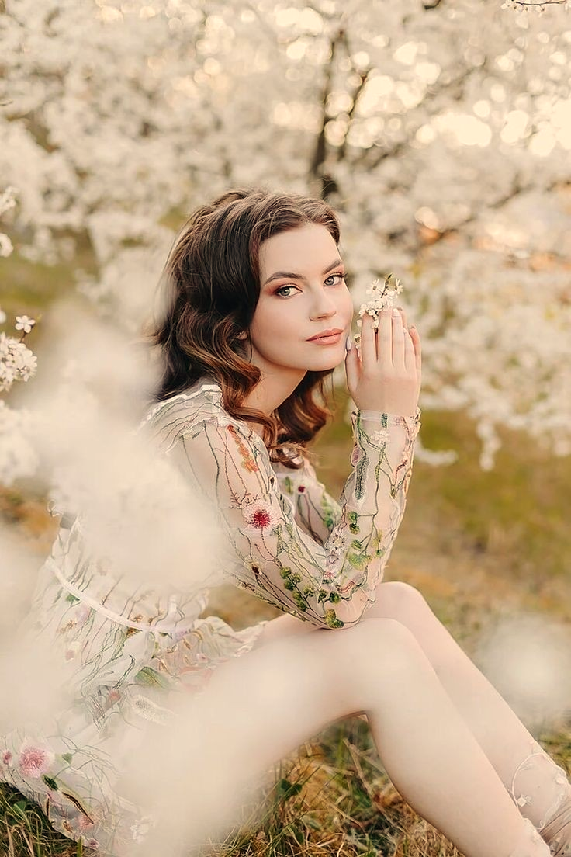
“Uma letra”
“Um verso”
“Uma verdade”
“E o Gênero se completa”

Slide 4
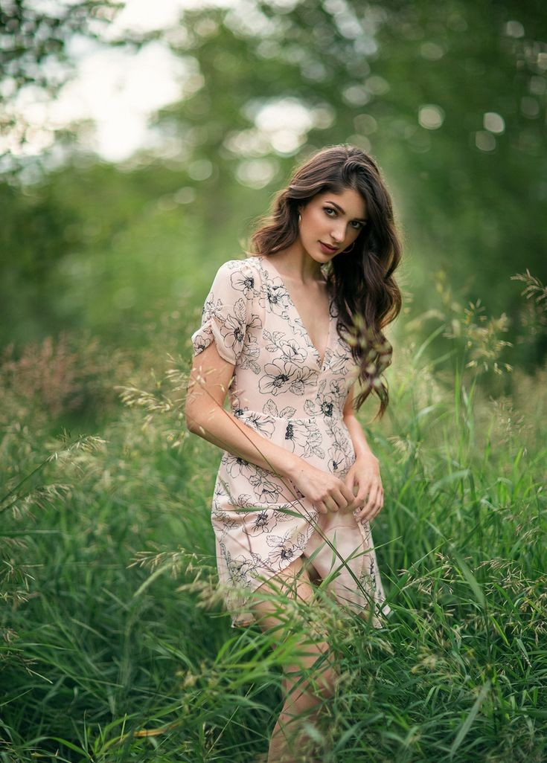
Linda dádiva de Deus, a habitar
este planeta...
Única neste corpo encarnado
mortal...
Cumplicidade em amar, dileta...
Inteligência e sabedoria natural...
Alma de luz e bondade, seleta...
Nua de maldade, em veste
espiritual...
Ama, encanta, sempre discreta...

Slide 5
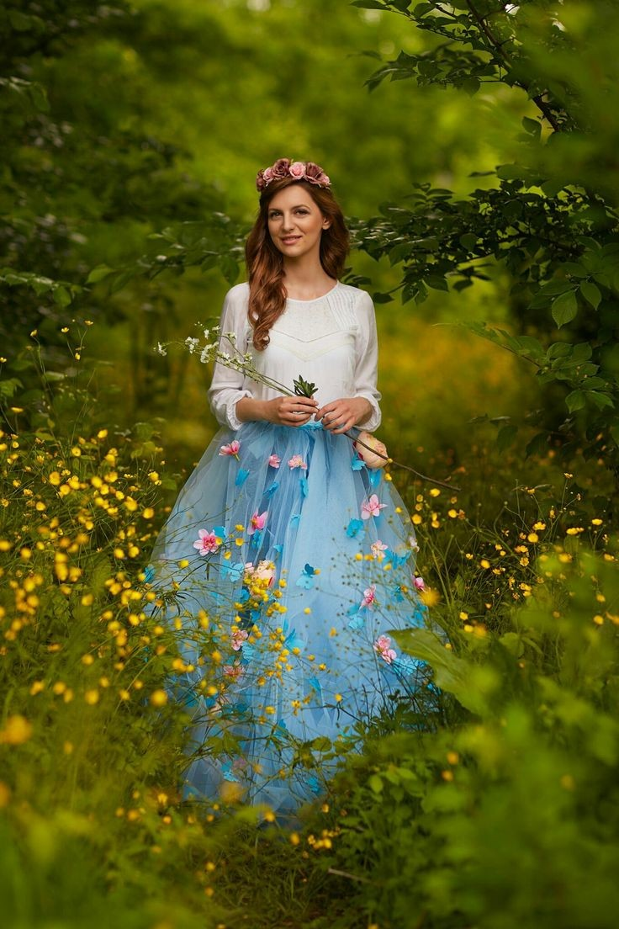
Mãe com um amor incondicional...
Ao filho e a quem afeto lhe
desperta...
Rainha, Deusa, um dom celestial...
Leal a seus princípios, ilibada...
Elegância e simplicidade sem igual...
Nunca despreza se é amada...
É sensata em seus atos e nunca
desleal...

Slide 6
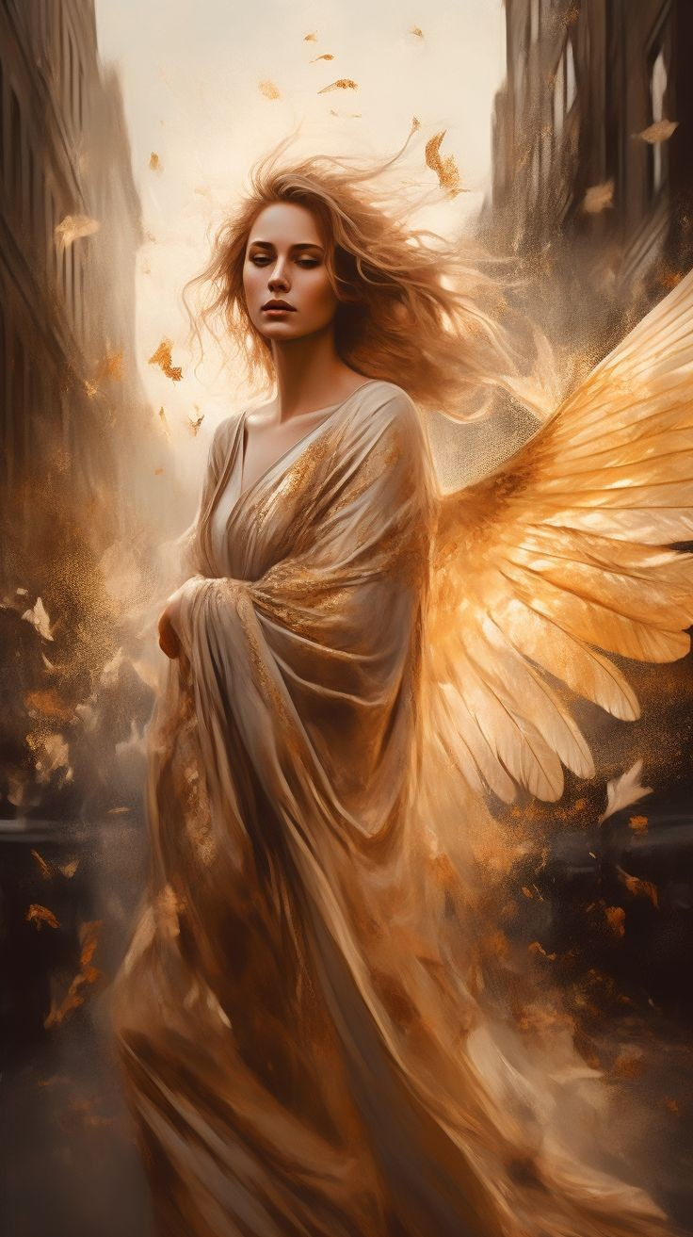
Oliva frondosa de frutos e sombra...
Livre, leve, mas não se entrega ao
vendaval...
Insólita quando ama e é cortejada...
Verdadeira, de sinceridade
excepcional...
Ética em tudo que ostenta...
Irônica às vezes, sem ofender o
moral...
Requintada, recatada, resolvida...
Amante, companheira, surreal...
Ou simplesmente, Mulher...

Slide 7
Imagens: Internet e Acervo Pessoal
Texto: Benedito Oliveira-Bené Bené
Música: Richard Clayderman- Extraños Em La Noche
http://www.sergrasan.com.br/cleoslides
Canal no Youtube:
http://www.youtube.com/c/CleoniceMenegattGoelzer
Criação, Formatação e Edição:
Cléo Menegatt
cmenegatt2016@gmail.com

